Slide 1
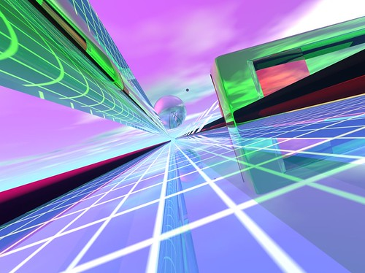
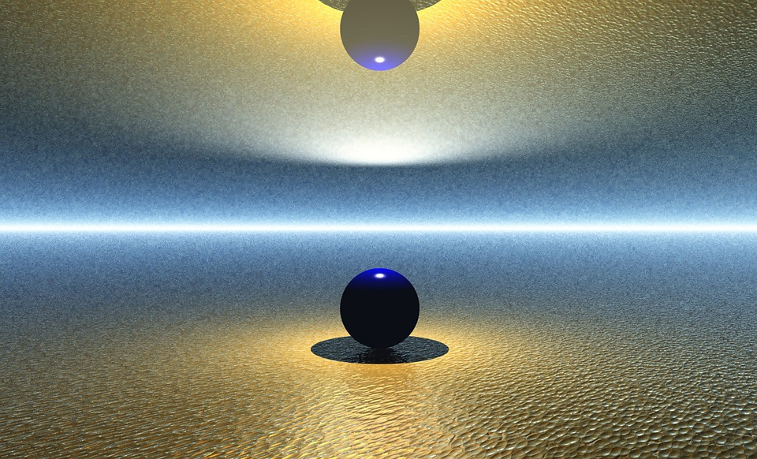
Računalna grafika
Grafički cjevovod

Slide 2
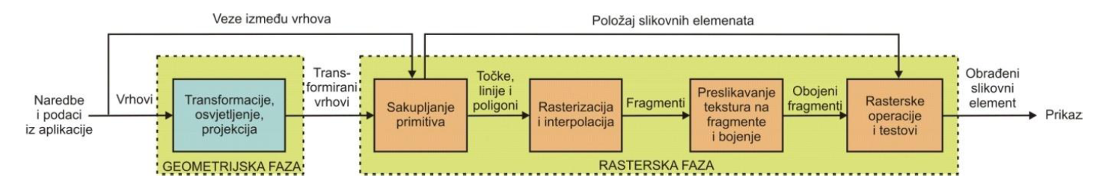
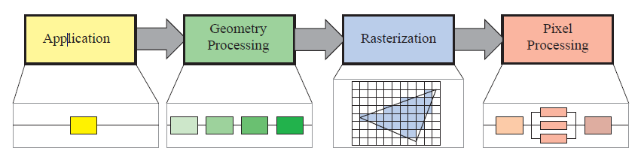
Grafički protočni sustav (cjevovod)
Grafički cjevovod : slijed koraka koji se primjenjuju kako bi se realna ili virtualna 3D scena i objekti u njoj iscrtali na prikaznom uređaju.
Prikazana podjela je konceptualna.
Implementacija na grafičkom procesoru.
Slika: pojednostavljeni grafički protočni sustav.
Predavanje 3

Slide 3
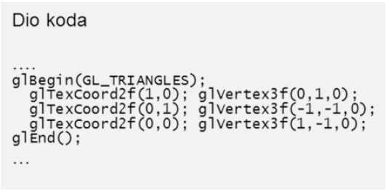
Grafički protočni sustav (cjevovod)
Grafičke aplikacije rade na apstraktnom nivou i barataju objektima.
Podatci iz aplikacije predstavljaju ulaz u grafički cjevovod.
Podatci o objektima scene su podatci o osnovnim geometrijskim elementima i/ili krivuljama od kojih se sastoje (vrhovi, veze među vrhovima, položaj, boja, tekstura,...).
Podatci o osvjetljenju i poziciji promatrača (pozicije izvora osvjetljenja, projekcijska ravnina,…)
„Aplikacijska faza”
Primjer koda: zadana 3 vrha trokuta (OpenGL)
Predavanje 3

Slide 4
Grafički protočni sustav (cjevovod)
Programska sučelja niske razine
  DirectX
  OpenGL
Orijentirana na grafički protočni sustav – izravno upravljanje njegovim funkcijama.
Ne rade na razini modela i scena.
Programska sučelja visoke razine
  Blender Game engine
  Unity
  OGRE
Koncepti modela i scene, funkcije animacije i fizikalne simulacije.
Predavanje 3

Slide 5

Grafički protočni sustav (cjevovod)
Ulaz u grafički cjevovod čine koordinate vrhova i ostali parametri koji se postavljaju u grafičkoj aplikaciji.
Svi ti parametri transformiraju se nizom matrica radi pravilnog smještanja u scenu, proračuna osvjetljenja (sjenčanje vrhova) i projekcije scene.
U ovoj fazi provodi se i clipping (?) te preslikavanje na ekran.
To je “geometrijska faza”
Predavanje 3

Slide 6
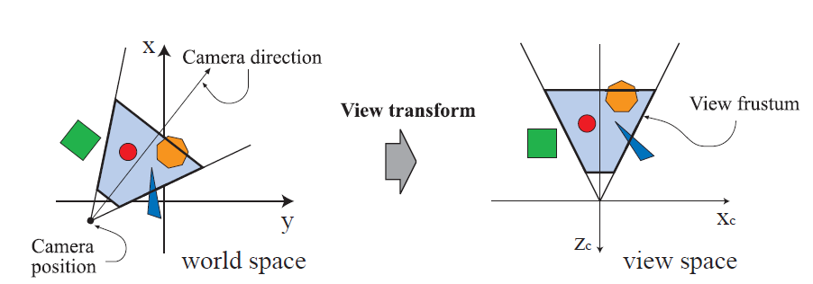
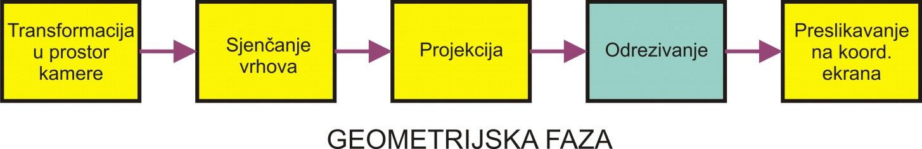
Grafički protočni sustav (cjevovod)
Prvi korak: transformacija iz koordinata svijeta u koordinate kamere (view transform).
Napomena: prethodno svi modeli trebaju biti u istom k.sustavu (model transform)
Predavanje 3

Slide 7
Grafički protočni sustav (cjevovod)
Drugi korak (vertex shading): osim oblika i položaja predmeta, modelira se i njegov izgled.
Opis uključuje materijal svakog objekta, kao i učinak bilo kojeg izvora svjetlosti koji obasjava objekt.
Predavanje 3

Slide 8
Grafički protočni sustav (cjevovod)
Drugi korak (vertex shading):
Materijali i svjetla mogu biti modeliran na različite načine, od jednostavnih boja do složenih prikaza fizičkog opisa.
Postupak određivanja učinka osvjetljenja na materijal – sjenčanje (shading) (sjenčanje na vrhovima i kasnije na pikselima)
Predavanje 3

Slide 9
Grafički protočni sustav (cjevovod)
Drugi korak (vertex shading):
Više podataka o materijalu se pohranjuje za svaki vrh (koordinate, normala, boja, druge informacije koje mogu koristiti kod izračuna funkcije sjenčenja)
Predavanje 3

Slide 10
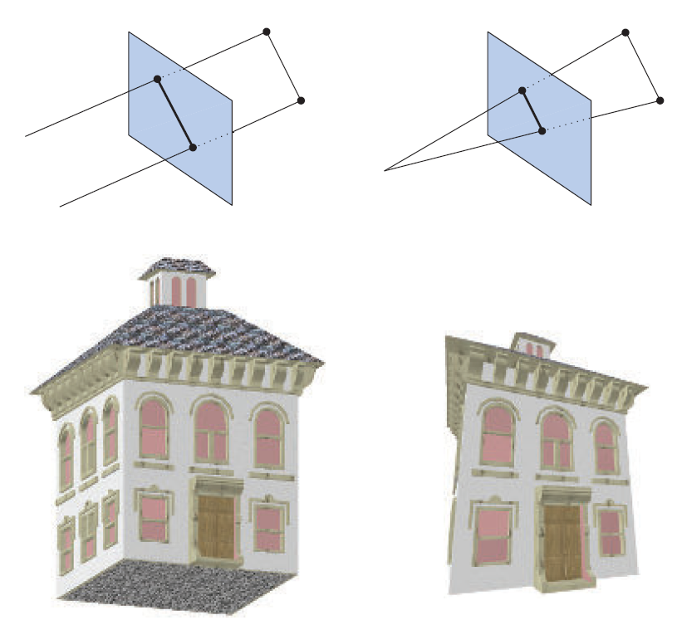
Grafički protočni sustav (cjevovod)
Treći korak (projekcija):
Transformacija iz 3D u 2D prostor
Više vrsta projekcija (paralelne, perspektivne, …)
normalizirani volumen prikazivanja (-1,-1,-1) do (1,1,1)
Predavanje 3

Slide 11
Grafički protočni sustav (cjevovod)
Opcionalni koraci (teselacija, sjenčanje geometrije, izlazni tok):
  Teselacija: povećavanje broja vrhova (poligona)
  Geometry shader: Isto povećava broj vrhova (jednostavniji od teselacije, izlazni primitivi imaju veća ograničenja)
  Stream output: vrhove šaljemo u niz za dalju obradu, a ne pojedinačno
Predavanje 3

Slide 12
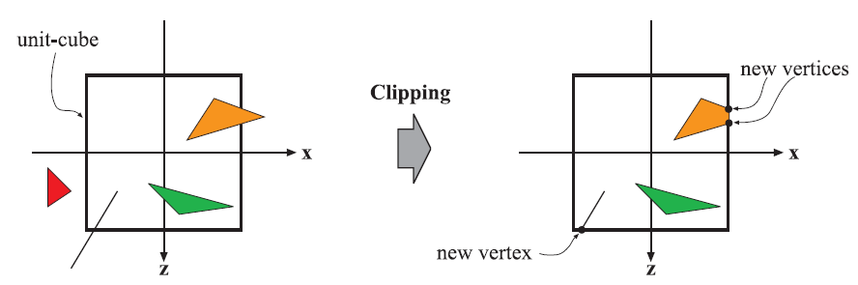
Grafički protočni sustav (cjevovod)
Četvrti korak (odrezivanje):
Prikazuju se samo primitivi unutar jedinične kocke dobivene nakon projekcije
Predavanje 3

Slide 13
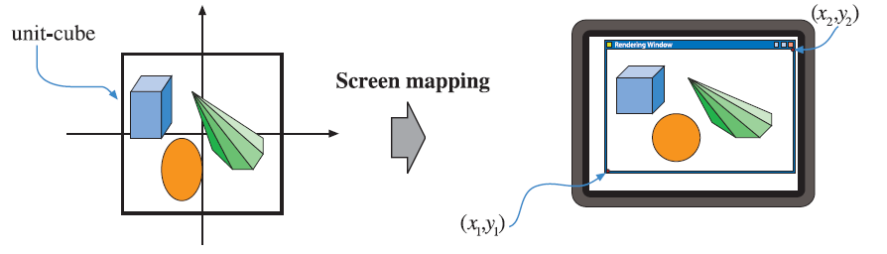
Grafički protočni sustav (cjevovod)
Peti korak (preslikavanje na koordinate ekrana):
x i y koordinate svakog primitiva - koordinate ekrana
koordinate ekrana i z koordinata – koordinate prozora
Predavanje 3

Slide 14
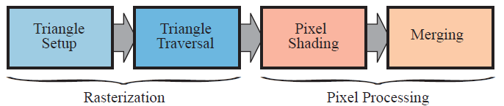
Grafički protočni sustav (cjevovod)
“Rasterska faza (rasterizacija)”:
Cilj: uz proslijeđene (transformirane i projicirane) vrhove zajedno s njihovim podacima za sjenčenje, potrebno je pronaći i proračunati svojstva za sve piksele unutar primitiva.
Predavanje 3

Slide 15
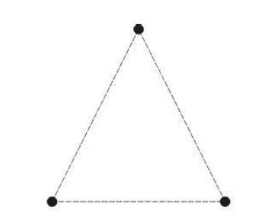
Grafički protočni sustav (cjevovod)
“Rasterska faza (rasterizacija)”:
Podfaza sakupljanja primitiva
Iz pojedinih vrhova slažu se geometrijski elementi .
Rezultat: različiti elementi kao što su točke, linije, trokuti i poligoni
Proračun jednadžbi rubova.
Predavanje 3

Slide 16
Grafički protočni sustav (cjevovod)
“Rasterska faza (rasterizacija)”:
Podfaza sakupljanja primitiva
Elementi ili dijelovi elemenata možda će biti odbačeni ako se ne nalaze u vidljivu dijelu 3D prostora ili na osnovi toga je li im lice, tj. ona strana poligona iz koje ide normala vidljivo ili ne.
Predavanje 3

Slide 17
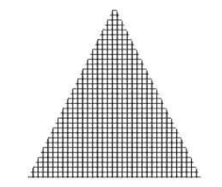
Grafički protočni sustav (cjevovod)
“Rasterska faza (rasterizacija)”:
2) Podfaza: rasterizacija i interpolacija - određivanje prekrivenosti geometrijskih elemenata slikovnim elementima – pikselima (eng. triangle traversal)
Neki poligon - sitan da ne zauzima niti jedan jedini piksel / velik pa zauzima velik broj piksela (može i čitav zaslon).
Predavanje 3

Slide 18
Grafički protočni sustav (cjevovod)
“Rasterska faza (rasterizacija)”:
2) Podfaza: rasterizacija i interpolacija
Još se ne radi o pikselima jer još nije sigurno da će se pojedini slikovni element i zapisati u međuspremnik okvira.
Prolaz trokuta – redak po redak (uz interpolaciju svih podataka zadanih u vrhovima).
Potencijalni slikovni elementi - fragmenti.
Predavanje 3

Slide 19
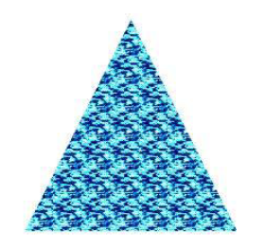
Grafički protočni sustav (cjevovod)
“Rasterska faza (obrada piksela)”:
3) Podfaza: preslikavanje tekstura na fragmente i bojenje (podfaza sjenčanja)
Fragmentima se određuje boja na osnovi tekstura i različitih matematičkih transformacija.
(Pixel shading)
Predavanje 3

Slide 20
Grafički protočni sustav (cjevovod)
“Rasterska faza (obrada piksela)”:
3) Podfaza: preslikavanje tekstura na fragmente i bojenje (podfaza sjenčanja)
Izvode se svi proračuni sjenčanja po pikselu, koristeći interpolirane podatke sjenčanja kao ulaz.
Krajnji rezultat je jedna ili više boja koje se prenose u sljedeću podfazu.
(uobičajeno na programabilnoj GPU – pixel/fragment shader)
Predavanje 3

Slide 21
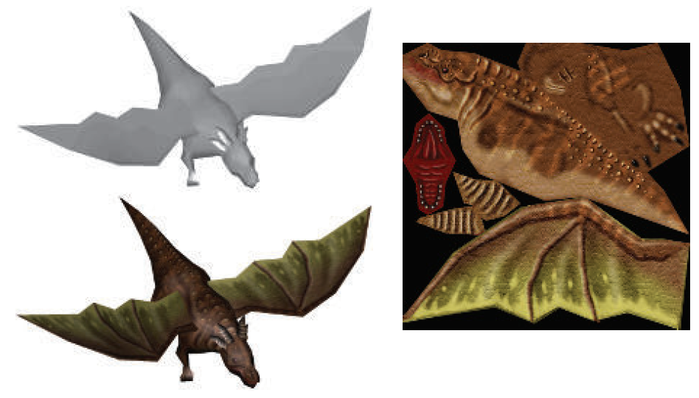
Grafički protočni sustav (cjevovod)
“Rasterska faza (obrada piksela)”:
3) Podfaza: preslikavanje tekstura na fragmente i bojenje (podfaza sjenčanja)
U ovoj podfazi se provodi i teksturiranje (lijepljenje slike/slika na objekt)
Predavanje 3

Slide 22
Grafički protočni sustav (cjevovod)
“Rasterska faza (obrada piksela)”:
4) Podfaza : rasterske operacije i testovi
Informacije za svaki piksel pohranjuju se u međuspremnik boja, koji je pravokutni niz boja (R, G i B komponenta za svaku boju).
Zadatak ove podfaze (spajanja) je povezivanje boje fragmenta proizvedene u fazi sjenčanja piksela s bojom trenutno pohranjenom u međuspremniku.
Predavanje 3

Slide 23
Grafički protočni sustav (cjevovod)
“Rasterska faza (obrada piksela)”:
4) Podfaza : rasterske operacije i testovi
Ova podfaza - uobičajeno nije potpuno programabilna na GPU-u.
- ispituje i vidljivost fragmenta.
Predavanje 3

Slide 24
Grafički protočni sustav (cjevovod)
“Rasterska faza (obrada piksela)”:
4) Podfaza : rasterske operacije i testovi
Provode se razni testovi koje prolazi fragment da bi se utvrdilo da li će se zapisati u memoriju.
test škara - odbacivanje fragmenata izvan željenog pravokutnog dijela zaslona;
antialiasing, prozirnost
Predavanje 3

Slide 25
Grafički protočni sustav (cjevovod)
“Rasterska faza (obrada piksela)”:
4) Podfaza : rasterske operacije i testovi
test dubine - odbacivanje nevidljivih fragmenata;
alfa test – odbacivanje/prihvaćanje fragmenata temeljem alfa komponente boje (neprozirnost, eng. opacity)
različite operacije vezane uz smještanje fragmenata u spremnik okvira (npr. određivanje i miješanje boje).
Predavanje 3

Slide 26
Grafički protočni sustav (cjevovod)
“Rasterska faza (obrada piksela)”:
4) Podfaza : rasterske operacije i testovi
Ako se fragment zapiše u memoriju, točnije memorijski spremnik okvira, on će postati slikovni element koji se prikazuje na zaslonu.
Sve zajedno: rasterske operacije (eng. raster operations ili blend operations).
Predavanje 3

Slide 27
OpenGL cjevovod
OpenGL cjevovod je apstrakcija cjevovoda grafičkog sustava
Može se podijeliti na nekoliko faza:
Aplikacija: grafička aplikacija, izvršava se na CPU, poziva OpenGL API funkcije.
Driver: Driver grafičkog sustava izvršava se na CPU i prevodi pozive OpenGL API-ja u akcije koje se izvršavaju na CPU-u ili GPU-u.
Geometrijske operacije: operacije potrebne da bi se izračunali atributi vrhova i njihova pozicija unutar prikazanog 2D prostora slike (opcija: teselacija) , (clipping, perspektive divide, viewport transform).
Predavanje 3

Slide 28
OpenGL cjevovod
Rasterske operacije: operacije na fragmentima / pikselima slike: teksture, bojanje itd.
Međuspremnik okvira: memorijsko područje koje sadržava iscrtanu 2D sliku.
Predavanje 3

Slide 29
GPU cjevovod
Program/
API
Program – napisani program
API – sučelje za OpenGL ili DirectX
Driver
CPU
naredbe i podatci
Bus
GPU
GPU Front End
Geometrijska
faza
Sakupljanje
primitiva
Rasterizacija &
Interpolacija
Obrada
fragmenata
Rasterske
operacije
Međuspremnik
okvira
Predavanje 3
Notes:
Green – CPU Processing
Orange – GPU Processing
Red – GPU Programmable Processing
Blue – GPU Memory

Slide 30
Geometrijska
faza
Obrada vrhova (geometrijska faza)
  Uobičajeno: transformacije
  Programabilno
Podaci za rasterizaciju
vrhovi
POSITION
POSITION, NORMAL, BINORMAL*, TANGENT*, TEXCOORD[0-7], COLOR[0-1], PSIZE
PSIZE
Vertex
Processor
FOG
shader
TEXCOORD[0-7]
COLOR[0-1]
Podaci za interpolaciju
teksture
Predavanje 3
Notes:
* Binormal and Tangent are actually texture coordinates, relabeled

Slide 31
GPU cjevovod
Rasterske
operacije
Ispitivanje dubine
  Provjeri međuspremnik okvira: postoje li već manje dubine (Z-Buffer)
  Ograničena programabilnost
Miješanje (Blending)
  Koristi alfa kanal za kombiniranje boja koje se već nalaze u međuspremniku okvira
  Ograničena programabilnost
Predavanje 3
Notes:
Depth – Can change equivalence type - ==, >=, >, <, <=
Blending – Variety of blending modes

Slide 32
Primjer
Program/
API
Dio koda
….
glBegin(GL_TRIANGLES);
glTexCoord2f(1,0); glVertex3f(0,1,0);
glTexCoord2f(0,1); glVertex3f(-1,-1,0);
glTexCoord2f(0,0); glVertex3f(1,-1,0);
glEnd();
…
Driver
Bus
GPU Front End
Geometrijska
faza
Sakupljanje
primitiva
Rasterizacija &
Interpolacija
Obrada
fragmenata
Rasterske
operacije
Međuspremnik
okvira*
Predavanje 3

Slide 33
Primjer
Program/
API
Driver
Bus
GPU Front End
01001001100….
GPU
Geometrijska
faza
Sakupljanje
primitiva
Rasterizacija &
Interpolacija
Obrada
fragmenata
Rasterske
operacije
Međuspremnik
okvira*
Predavanje 3

Slide 34
Primjer
Program/
API
Driver
Bus
GPU Front End
Geometrijska
faza
Volumen pogleda
Sakupljanje
primitiva
Rasterizacija &
Interpolacija
Obrada
fragmenata
Rasterske
operacije
Međuspremnik
okvira*
Predavanje 3

Slide 35
Primjer
Program/
API
Driver
Bus
GPU Front End
Geometrijska
faza
Sakupljanje
primitiva
Prostor zaslona
Rasterizacija &
interpolacija
Obrada
fragmenata
Rasterske
operacije
Međuspremnik
okvira*
Predavanje 3

Slide 36
Primjer
Program/
API
Driver
Bus
GPU Front End
Geometrijska
faza
Sakupljanje
primitiva
Međuspremnik okvira
Rasterizacija &
interpolacija
Obrada
fragmenata
Rasterske
operacije
Međuspremnik
okvira*
Predavanje 3

Slide 37

Primjer
Program/
API
Driver
Bus
GPU Front End
Geometrijska
faza
Sakupljanje
primitiva
Međuspremnik okvira
Rasterizacija &
interpolacija
Obrada
fragmenata
Rasterske
operacije
Međuspremnik
okvira*
Predavanje 3

Slide 38
Grafički cjevovod programabilnog sklopovlja
Grafičko sklopovlje počinje se prvo koristiti za ubrzavanje dijelova grafičke protočne strukture odnosno grafičkog cjevovoda.
Grafički cjevovod u potpunosti prelazi na grafičku procesorsku jedinicu (GPU)
Nakon toga - programabilnost
Programabilnost - od potpuno fiksnog sustava prema potpuno programabilnom grafičkom procesoru s procesorskim elementima.
Predavanje 3

Slide 39
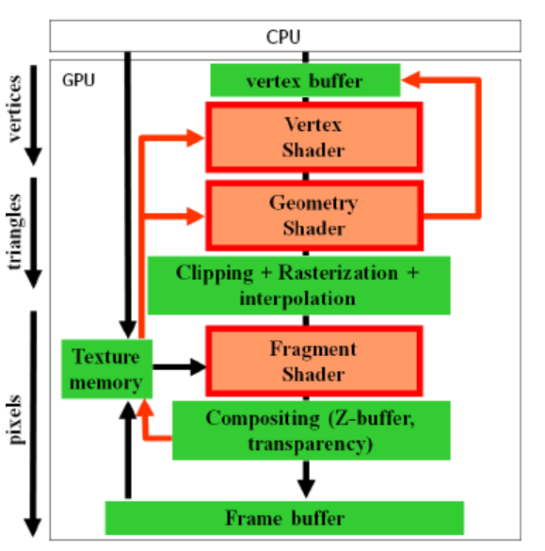
Grafički cjevovod programabilnog sklopovlja
GPU programski model
Predavanje 3

Slide 40
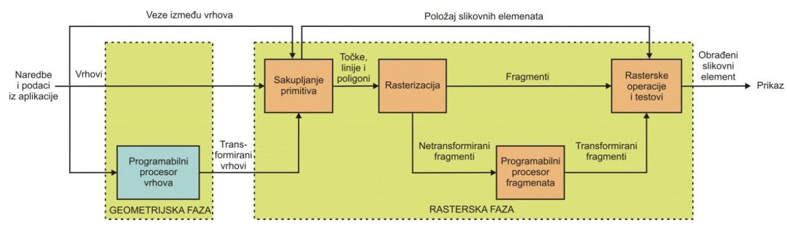
Grafički cjevovod programirljivog sklopovlja
Osnovna razlika : na postojeće sklopovlje dodaju se dva procesora (1 za vrhove, 1 za fragmente).
Predavanje 3

Slide 41
Grafički cjevovod programirljivog sklopovlja
Procesor vrhova zamjenjuje transformacije vrhova izvedene sklopovski ostvarenim funkcijama.
Sve transformacije se moraju izvesti na procesoru vrhova ili sklopovski ostvarenim funkcijama.
Analogno vrijedi i za procesor fragmenata.
Predavanje 3

Slide 42
Grafički cjevovod programirljivog sklopovlja
Analogno vrijedi i za procesor fragmenata.
Transformacija vrhova odvojena faza od transformacije fragmenata - one se mogu odvijati nezavisno (paralelno).
Predavanje 3

Slide 43
Grafički cjevovod programirljivog sklopovlja
Broj procesora za fragmente veći je od broja procesora za vrhove.
Napomena: Dio grafičkih operacija i dalje isključivo pomoću sklopovski ostvarenih funkcija (dio sakupljanja primitiva i rasterizacije, interpolacije te dio rasterskih operacija).
Predavanje 3

Slide 44
Grafički cjevovod programabilnog sklopovlja
Cjevovod iscrtavanja slike preslikava se na grafičke ubrzivače tako što je ulaz u GPU u formi vrhova (vertices)
Ti vrhovi potom prolaze kroz različite transformacije i osvjetljavanje. U modernim cjevovodima se tada može koristiti prilagođeni program za sjenčanje vrhova (vertex shader) za manipuliranje matricama vrhova prije rasterizacije.
Nakon što su transformirani i osvjetljeni, vrhovi se odsjecaju (clipping) i rasteriziraju te se dobijaju fragmenti.
Drugi prilagođeni (programabilni) program vrši transformaciju fragmenata (fragment shader) prije nego se konačne vrijednosti piksela proslijede međuspremniku okvira za prikaz.
Grafički cjevovod je prikladan za iscrtavanje jer omogućava da GPU radi kao slijedni procesor (stream processor). Svi vrhovi i fragmenti se mogu promatrati kao nezavisni => sve faze cjevovoda se mogu provoditi paralelno za različite vrhove i fragmente.
Predavanje 3

Slide 45
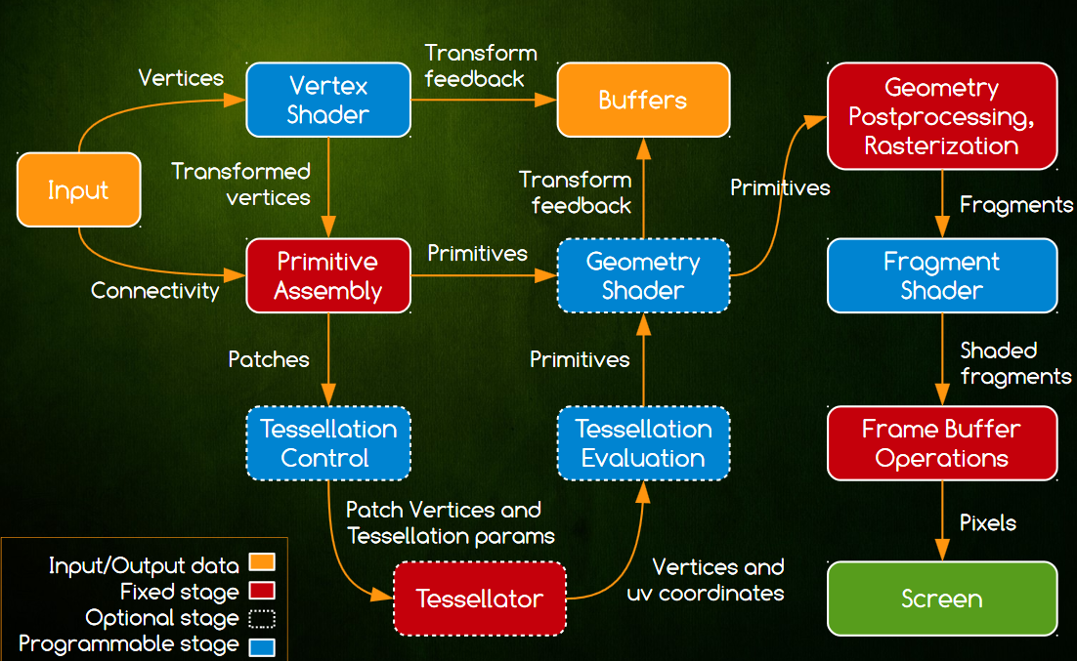
OpenGL cjevovod (prošireni)
Predavanje 3

Slide 46
OpenGL cjevovod (prošireni)
Ulaz: jedan vrh
Izlaz: jedan transformirani vrh
(Model-View-projekcijske transformacije,
osvjetljenje vrhova)
Predavanje 3

Slide 47
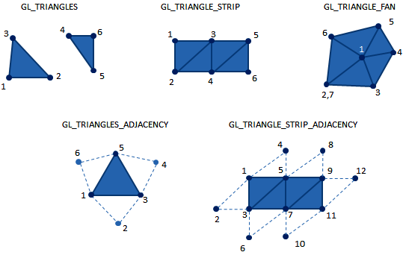
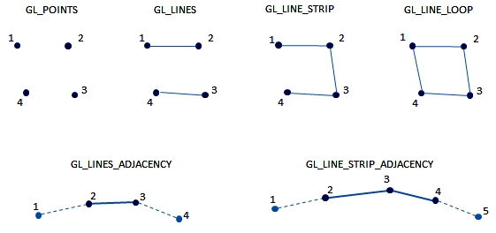
OpenGL cjevovod (prošireni)
Sakupljanje primitiva
Ulaz: transformirani vrhovi + info o povezivanju
Izlaz: primitivi (linije, trokuti...) ili patchevi (krpice)
Predavanje 3

Slide 48
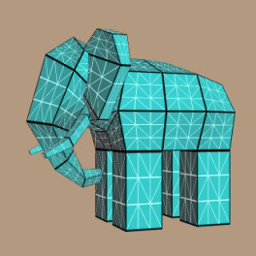
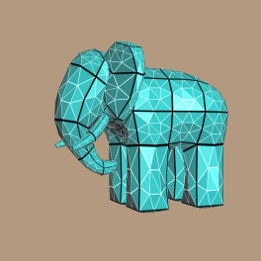
OpenGL cjevovod (prošireni)
Ulaz: krpice (patches) iz modula sakupljanja primitiva
Izlaz: novi podpodijeljeni primitivi prema shemi teselacije
Sakupljanje primitiva
Predavanje 3

Slide 49
OpenGL cjevovod (prošireni)
Postavljanje nivoa teselacije po rubovima i licima (faces)
Ulaz: geometrija krpice (vrhovi + povezivanje)
Izlaz: unutrašnji i vanjski nivoi teselacije
- Definira topologiju dijeljenja
Sakupljanje primitiva
Upravljanje teselacijom
Evaluacija teselacije
Teselator
Predavanje 3

Slide 50
OpenGL cjevovod (prošireni)
Promatrana krpica se dijeli po rubovima i licima (faces) prema postavljenom nivou teselacije
Ulaz: vrhovi krpica i nivoi teselacije
Izlaz: novi vrhovi i uv koordinate
Sakupljanje primitiva
Upravljanje teselacijom
Evaluacija teselacije
Teselator
Predavanje 3

Slide 51
OpenGL cjevovod (prošireni)
Prema uv koordinatama evaluira pozicije novih vrhova
Ulaz: vrhovi krpica i uv koordinate
Izlaz: novi primitivi
Sakupljanje primitiva
Upravljanje teselacijom
Evaluacija teselacije
Teselator
Predavanje 3

Slide 52
OpenGL cjevovod (prošireni)
Može brzo generirati nove primitive
Ulaz: primitivi (točke, linije, trokuti)
Izlaz: primitivi (točke, niz linija, niz trokuta)
Opća teselacija
Iscrtavanje iste geometrije u različite slojeve (layers -> buffers)
Sakupljanje primitiva
Upravljanje teselacijom
Evaluacija teselacije
Teselator
Predavanje 3

Slide 53
OpenGL cjevovod (prošireni)
Transform Feedback
Vertex ili geometry shader može se pokrenuti bez rasterizacije – pohranjuju se modificirani vrhovi (primitivi) u međuspremnike koje definira korisnik
Iz tih međuspremnika (buffers) dohvaćaju se podaci kao ulaz geometrije za nove vertex/geometry shadere
Sakupljanje primitiva
Upravljanje teselacijom
Evaluacija teselacije
Teselator
Predavanje 3

Slide 54
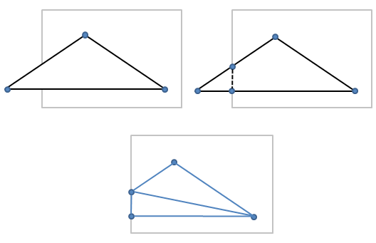
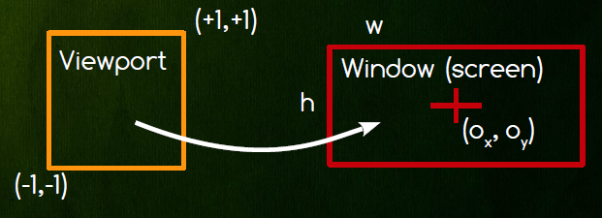
OpenGL cjevovod (prošireni)
Odrezivanje (clipping) prostora promatranja
Perspektivne projekcije
Transformacije prozor-otvor
Sakupljanje primitiva
Upravljanje teselacijom
Evaluacija teselacije
Teselator
Predavanje 3

Slide 55
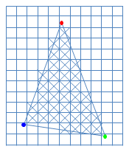
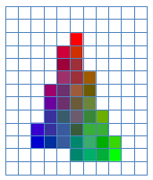
OpenGL cjevovod (prošireni)
Rasterizacija: određivanje skupa fragmenata za prikaz
Interpolacija parametara: izračunaj atribute za svaki piksel temeljem atributa vrhova i udaljenosti piksela do pozicije svakog vrha na ekranu
Sakupljanje primitiva
Upravljanje teselacijom
Evaluacija teselacije
Teselator
Predavanje 3

Slide 56
OpenGL cjevovod (prošireni)
Izračun konačne boje piksela temeljem tekstura i uv koordinata, z-buffera, …
Ulaz: fragmenti + interpolirani podaci (uv koordinate)
Izlaz: pikseli s konačnom bojom
Sakupljanje primitiva
Upravljanje teselacijom
Evaluacija teselacije
Teselator
Predavanje 3

Slide 57
OpenGL cjevovod (prošireni)
Ispitivanje dubine - Z-Buffer test
  Miješanje (Blending) - koristi alfa kanal za kombiniranje boja koje se već nalaze u međuspremniku okvira
Dodatni testovi…
Sakupljanje primitiva
Upravljanje teselacijom
Evaluacija teselacije
Teselator
Predavanje 3

